Slide 1


Linux
Appendix :
Analysing /proc directory in Linux
January 3 . 2019
이시온 & 이수경
Dept. of Software
Dankook University
sioni322@naver.com
sklama03@naver.com

Slide 2
목차
proc directory 접근
proc directory 내용 분석

Slide 3
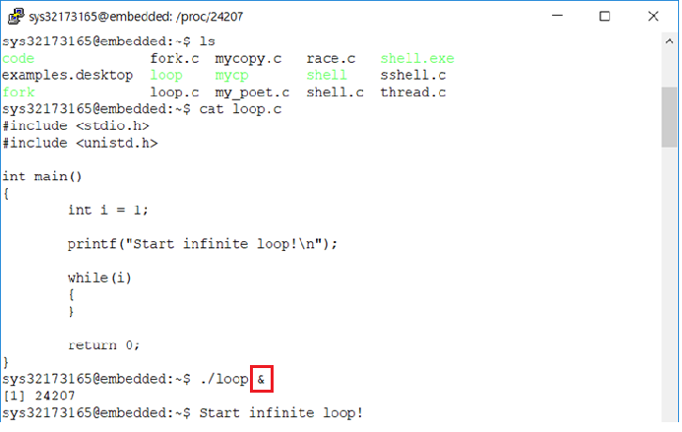
proc directory 접근
1) 무한 루프로 돌아가는 프로세스를 백그라운드(&)로 실행

Slide 4

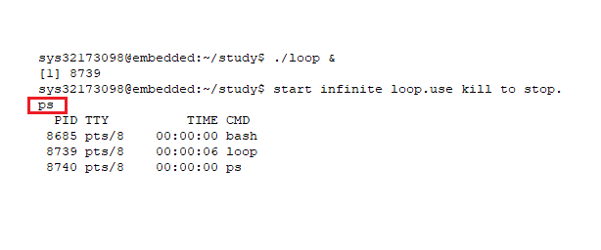
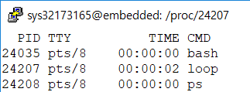
proc directory 접근
2) ps를 이용해서 무한루프로 돌려지는 프로세스의 pid를 확인

Slide 5
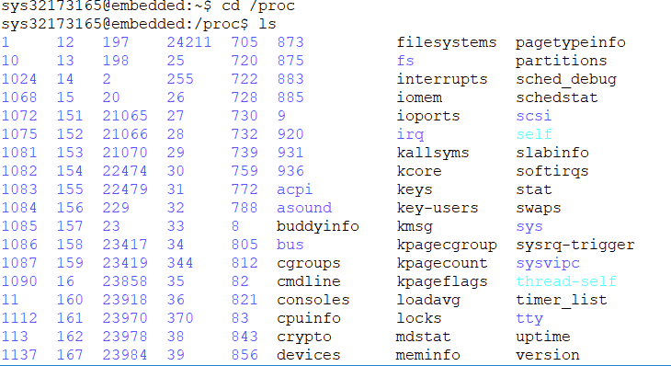

proc directory 접근
3) root밑의 proc directory 찾기
4) ls를 통해서 현재 수행되는 프로세스를 나열

Slide 6
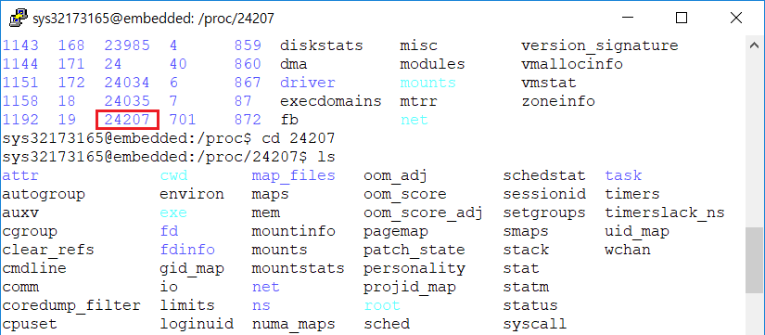
proc directory 접근
5) 현재 프로세스의 pid 찾아서 해당 디렉토리로 이동
“directory”

Slide 7
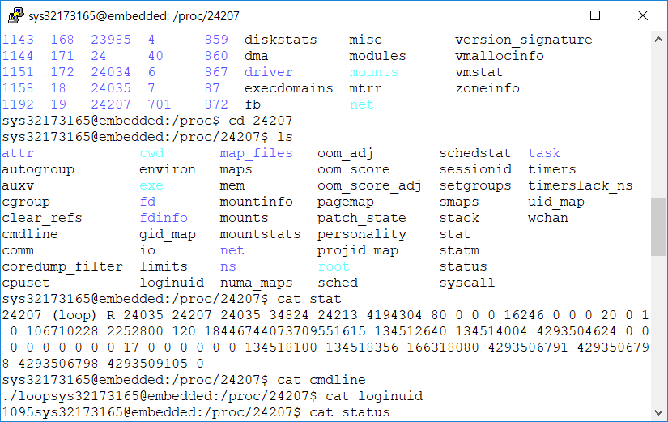
proc directory 접근
6) 프로세스 관련정보 열람하기

Slide 8
proc directory 내용 분석

Slide 9
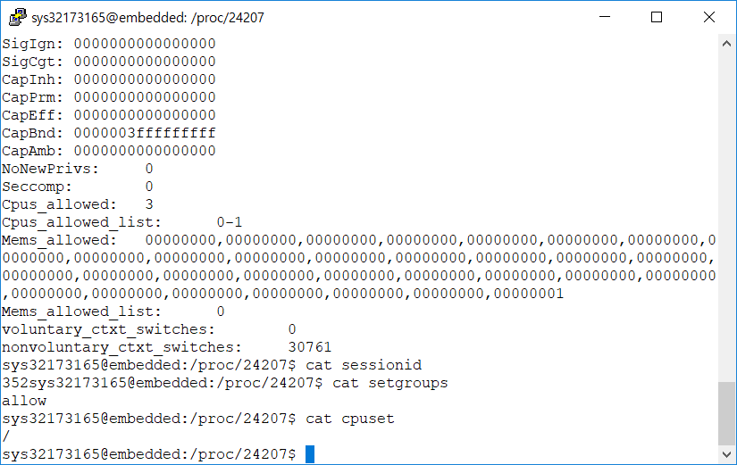
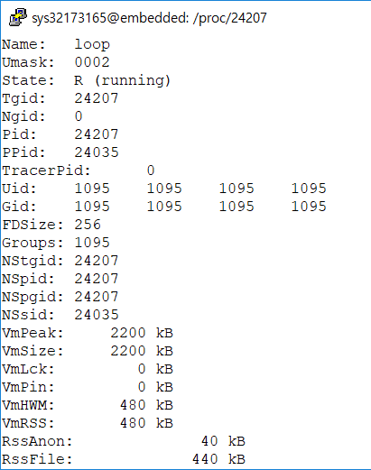
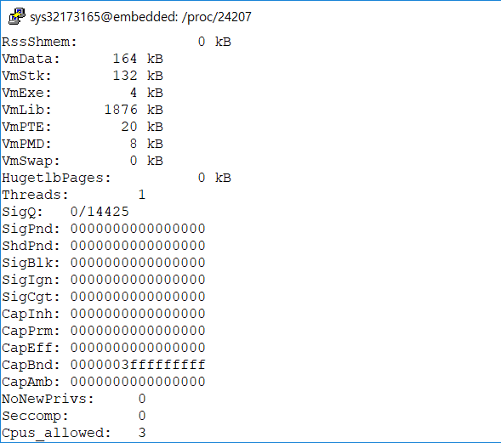
proc directory 내용 분석
cat status 내용

Slide 10
Thank you
Linux

